Slide 1
Универзитет у Београду – Грађевински факултет www.grf.bg.ac.rs
Студијски програм: Грађевинарство Основне студије
Moдул: ХВЕ
Година/Семестар: III година / VI семестар
Назив предмета (шифра): Хидротехничке грађевине 1
Наставник : Љубодраг Савић
Наслов предавања: Гравитационе бетонске бране 3
Датум : 05.04.2021
Београд, 2020.
Сва ауторска права аутора презентације и/или видео снимака су заштићена. Снимак или презентација се могу користити само за наставу на даљину студента Грађевинског факултета Универзитета у Београду у школској 2020/2021 и не могу се користити за друге сврхе без писмене сагласности аутора материјала.

Slide 2
Провера напона у темељној спојници
Прорачун “остварених” напона (методом хоризонталних пресека, или методом коначних елемената).
Процена дозвољених (допуштених) напона у темљној средини.
Поређење остварених и допуштених напона.

Slide 3
Прорачун напонског стања
Метода хоризонталних пресека - Претпоставке
Брана састављена од међусобно одвојених конзолних носача – ламела, круто уклештених у средину темеља, без садејства и преношења оптерећења - равно стање деформација.
Брана и темељ су од идеално еластичног, хомогеног и изотропног материјала.
Веза напона и деформација је линеарна.
За сваку хоризонталну пресечну раван у брани и темељу влада линеаран распоред нормалних напона, а параболични распоред смичућих напона.

Slide 4
Поступак
(Метода хоризонталних пресека)
За сваки од изабраних хоризонталних пресека одреде се силе у пресеку.
Рачунају се вертикални нормални напони.
Рачунају се хоризонтални нормални напони.
Рачунају се напони смицања.
Рачунају се вредности и правци (трајекторије) главних напона.

Slide 5
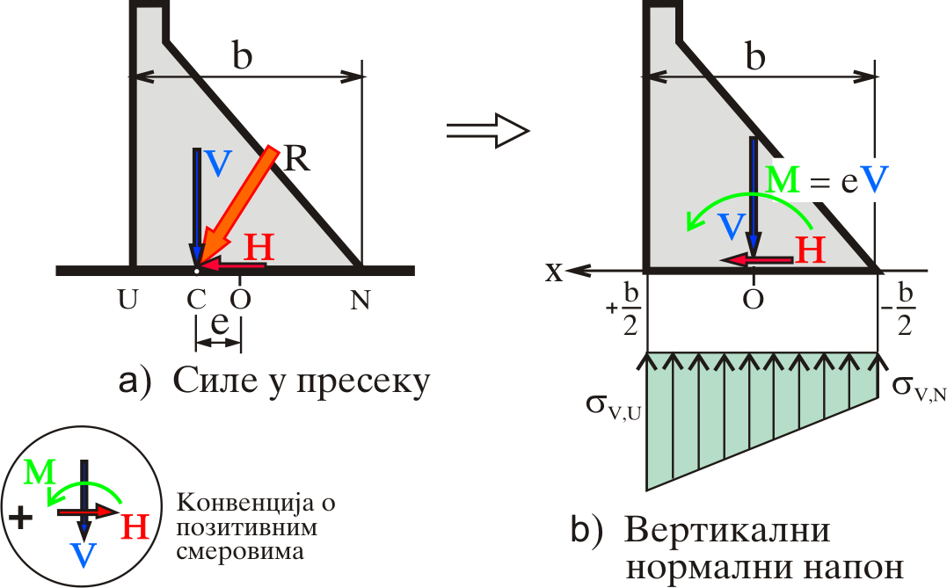
Вертикални нормални напони

Slide 6
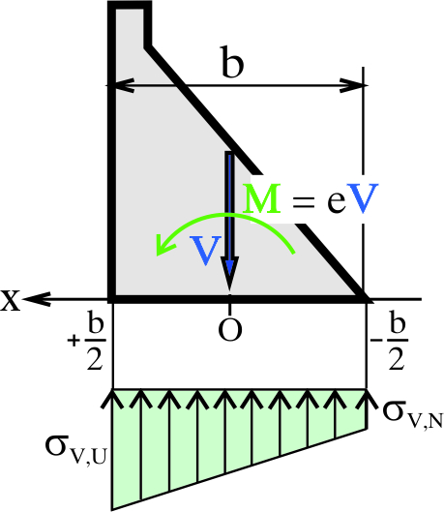
Вертикални нормални напони
σ_{V} (x) = α + β x

Slide 7
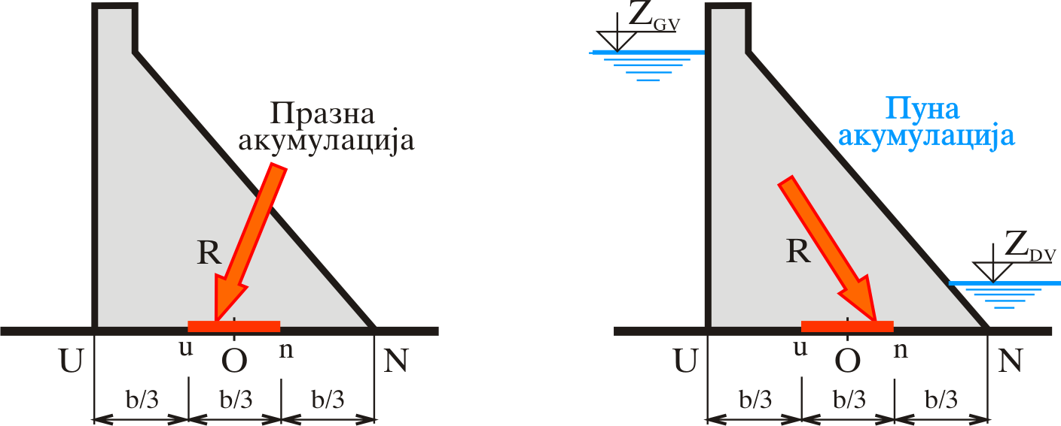
Језгро пресека

Slide 8
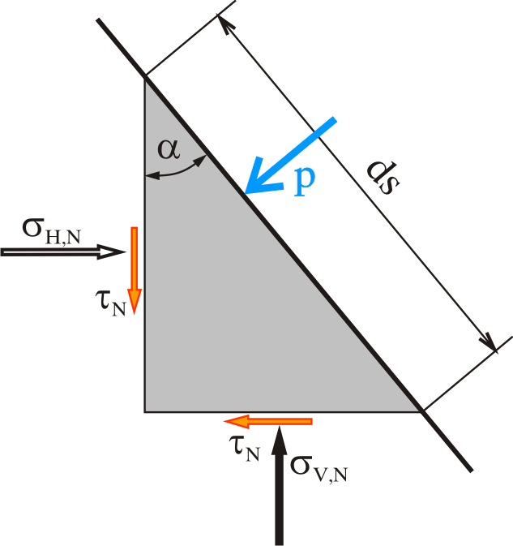
Компонентални напони на граници

Slide 9
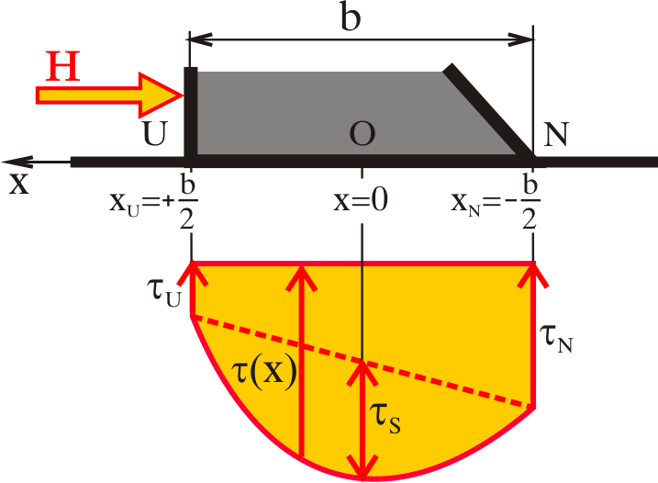
Расподела смичућих напона

Slide 10
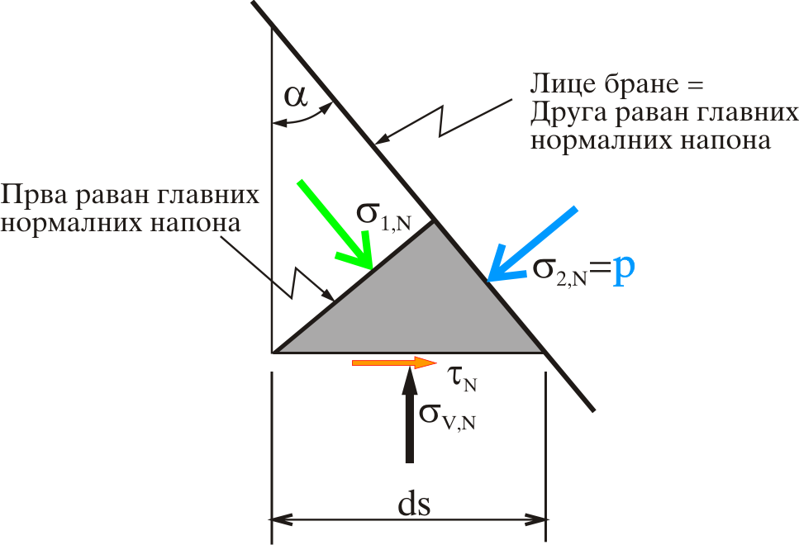
Главни напони

Slide 11
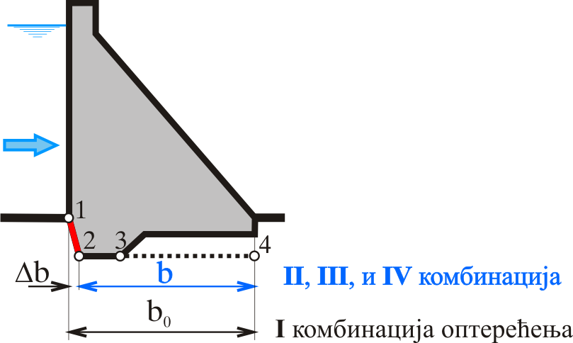
Ослањање темељне спојнице

Slide 12
Дозвољени (допуштени) напони

Slide 13
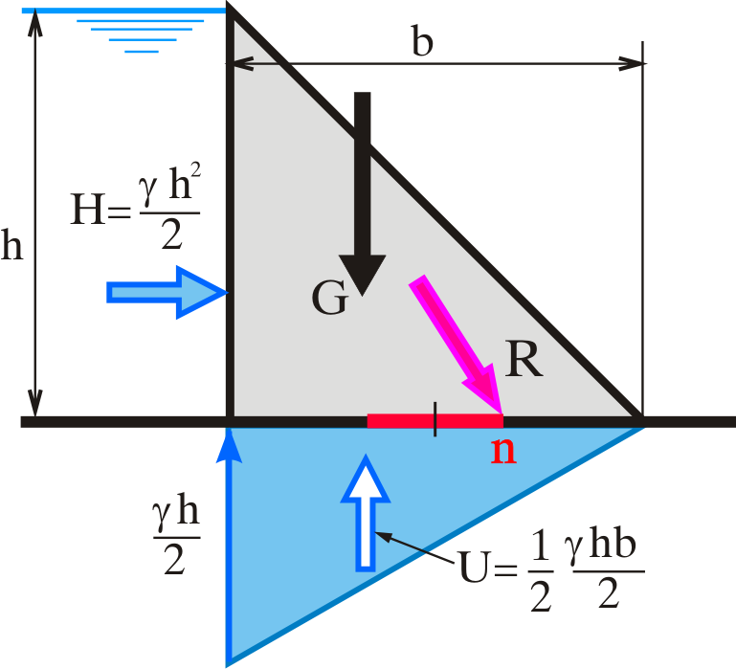
Избор попречног пресека ГББ

Slide 14
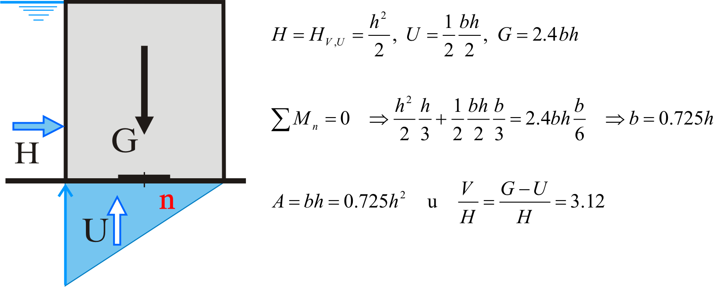
Пример правоугаоног пресека

Slide 15
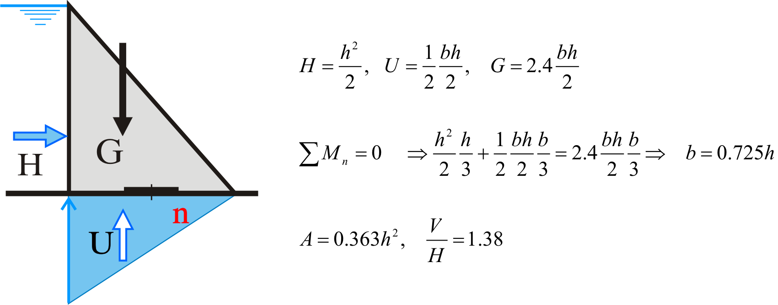
Пример правоуглог троугла

Slide 16
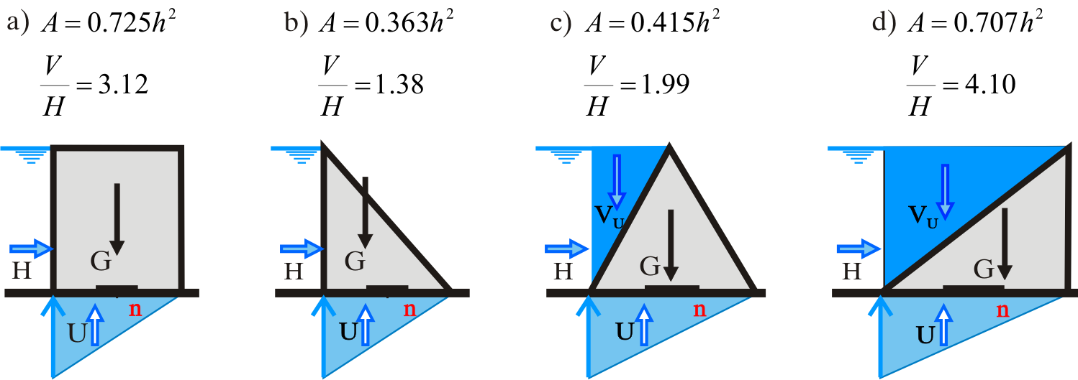
Разматрани типови пресека

Slide 17
Услови димензионисања за тело бране
При II-ој и III-ој комбинацији оптерећења не смеју се јавити напони затезања на узводном лицу бране.
При I-ој комбинацији оптерећења не сме се јавити затезање на низводном лицу бране.
При било којој комбинацији оптерећења главни напони притиска морају бити мањи од допуштених.
При IV-ој комбинацији оптерећења напони затезања морају бити мањи од допуштених.
Напони смицања морају бити мањи од допуштених.

Slide 18
Услови димензионисања за темељну спојницу
При III-ој комбинацији оптерећења не смe се јавити затезање на узводном лицу у пресеку непосредно изнад спојенице.
Вертикални нормални напони дуж целог пресека спојнице морају бити мањи од допуштеног, и мањи од вредности при којој би настале недозвољене вредности деформација темеља.
Смичући напони морају бити мањи од вредности која би, уз садејство нормалних напона, изазвала смичућа померања већа од дозвољених вредности.
При IV-ој комбинацији оптерећења напони затезања у пресеку непосредно изнад спојенице, морају бити мањи од допуштеног.
Коефицијенти сигурности против клизања, превртања и испливавања морају бити већи од дозвољених.

Slide 19
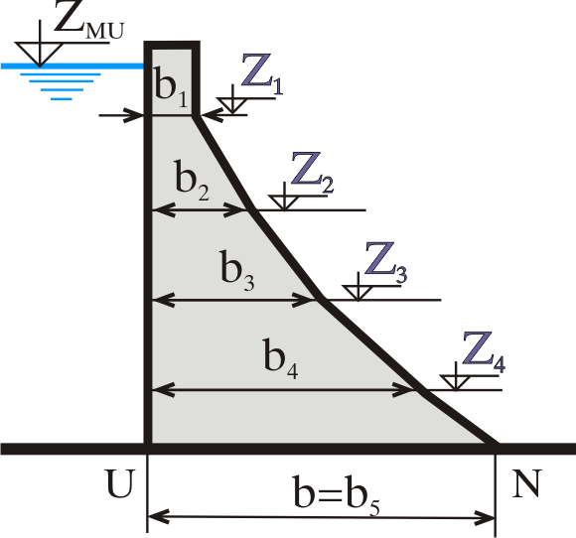
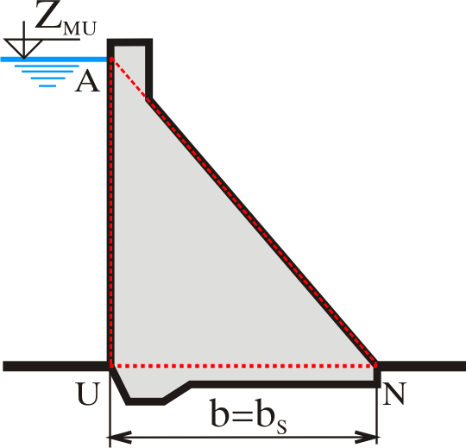
Димензионисање и одређивање попречног пресека ГББ
Два начина за одређивање нагиба лица бране (односно, ширине пресека зависно од висине):
Постепено димензионисање
Директно димензионисање

Slide 20
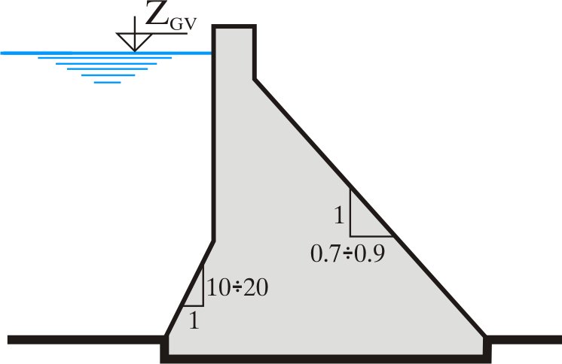
Закошење узводног лица

Slide 21
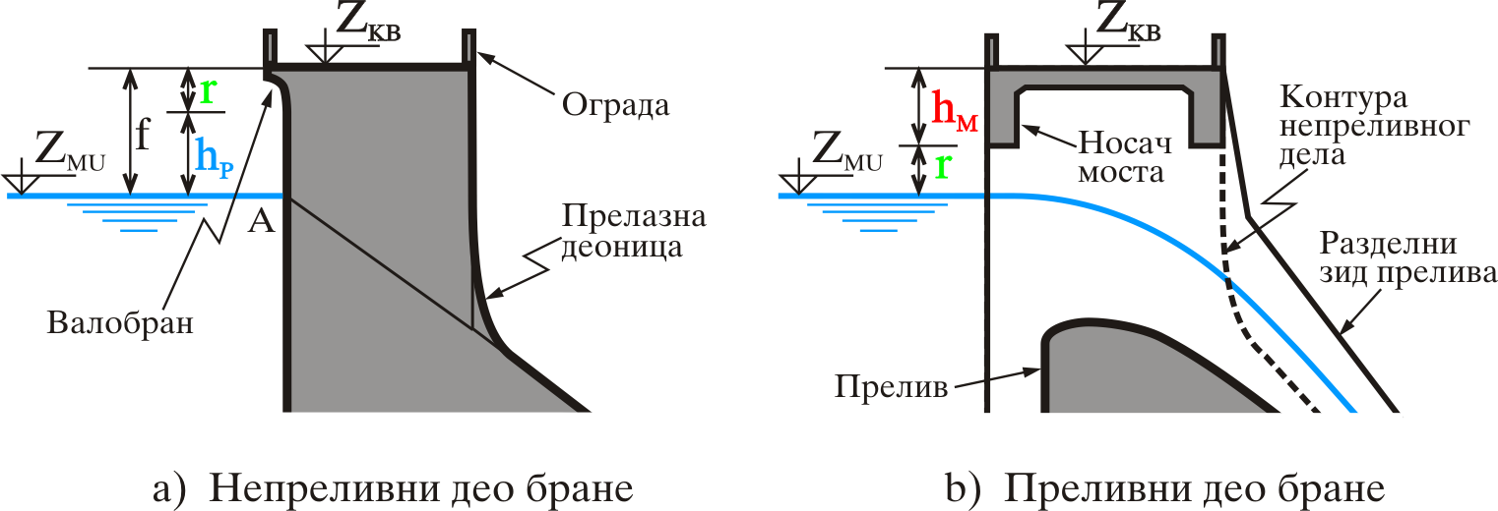
Круна бране

Slide 22
Комбиновање ограде са валобраном

Slide 23
Конструктивна правила
Поступци при пројектовању и извођењу којима се обезбеђују
услови под којима је урађен прорачун и
којима се отклањају или ублажавају штетни утицаји
одређених чинилаца на брану:
Температурни утицаји.
Узгон у темељној спојници и у телу бране.
Напони у спојници проузроковани неједнаким условима слегања.

